Slide 1
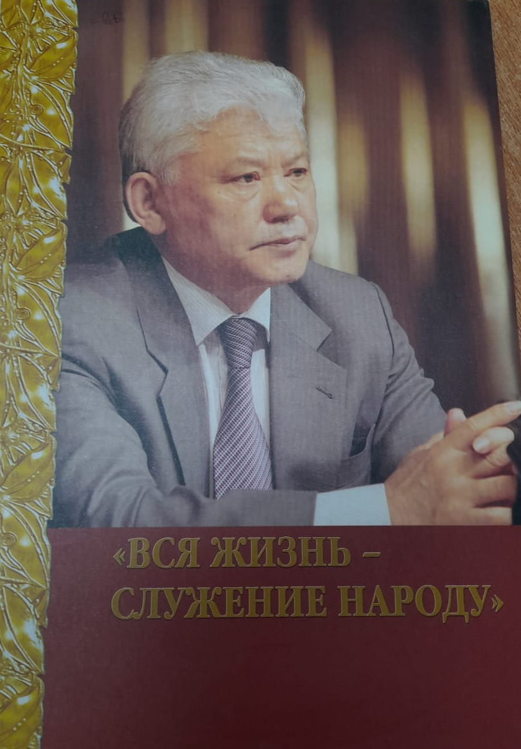
Сэтинньи 13 күнэ –
Саха норуотун Аан Дархана
МИХАИЛ ЕФИМОВИЧ НИКОЛАЕВ
85 cааһын туолар Дьоһун үбүлүөйэ

Slide 2
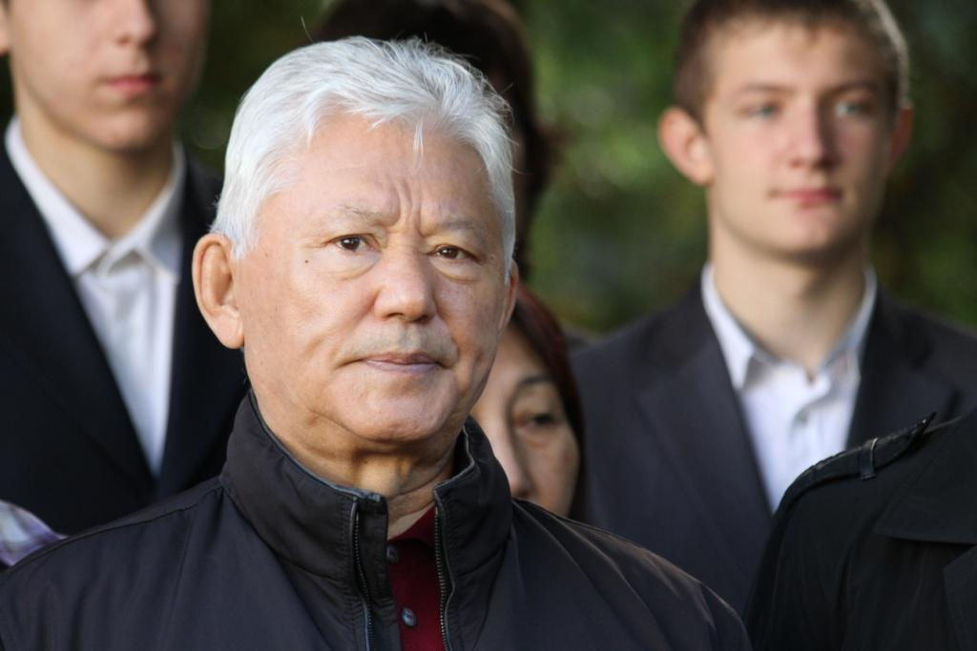

Slide 3
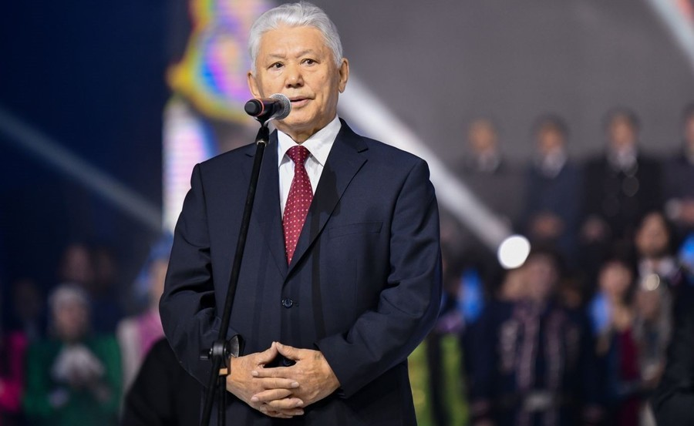

Slide 4
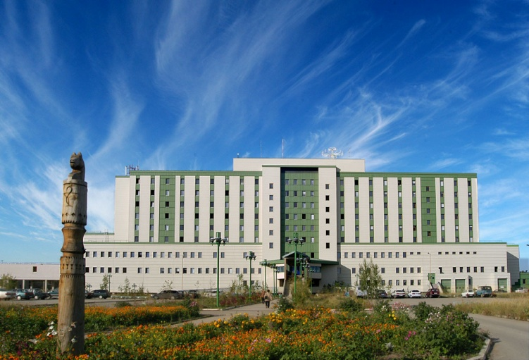

Slide 5
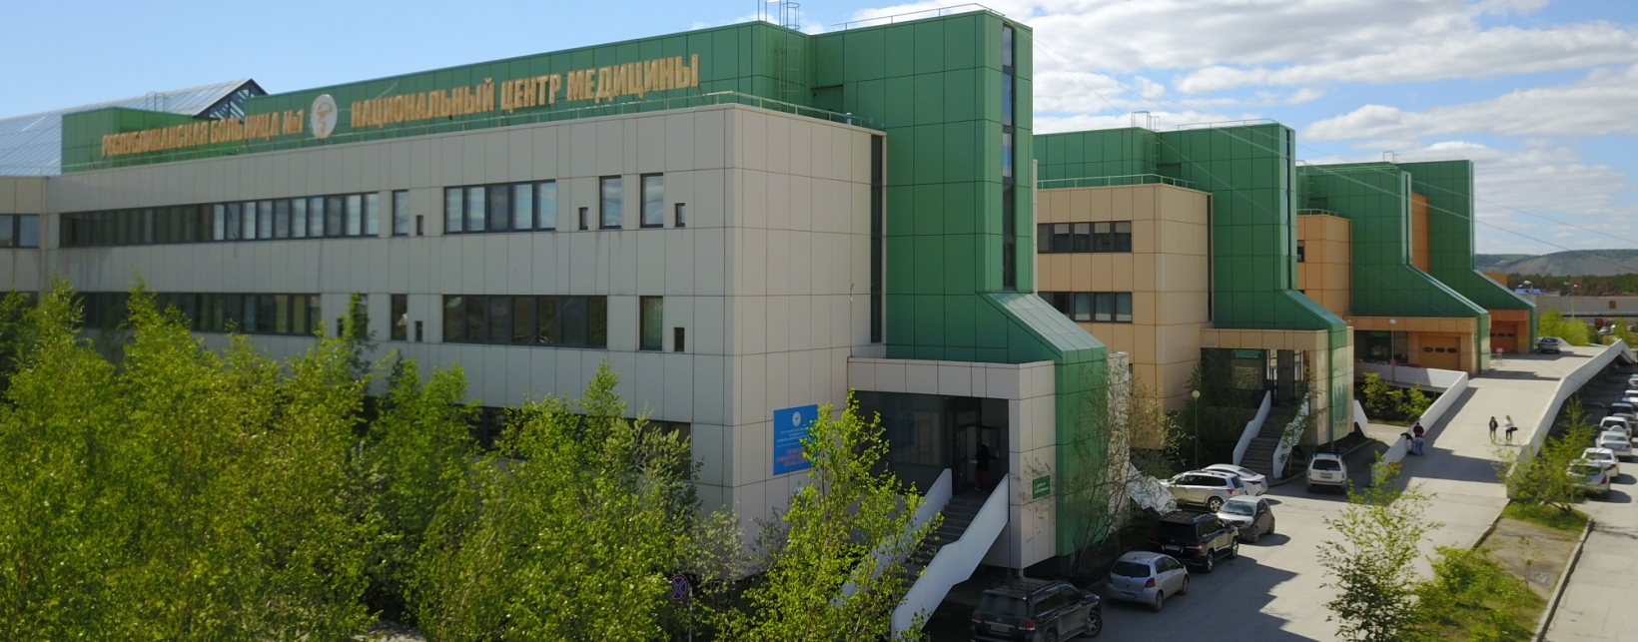

Slide 6
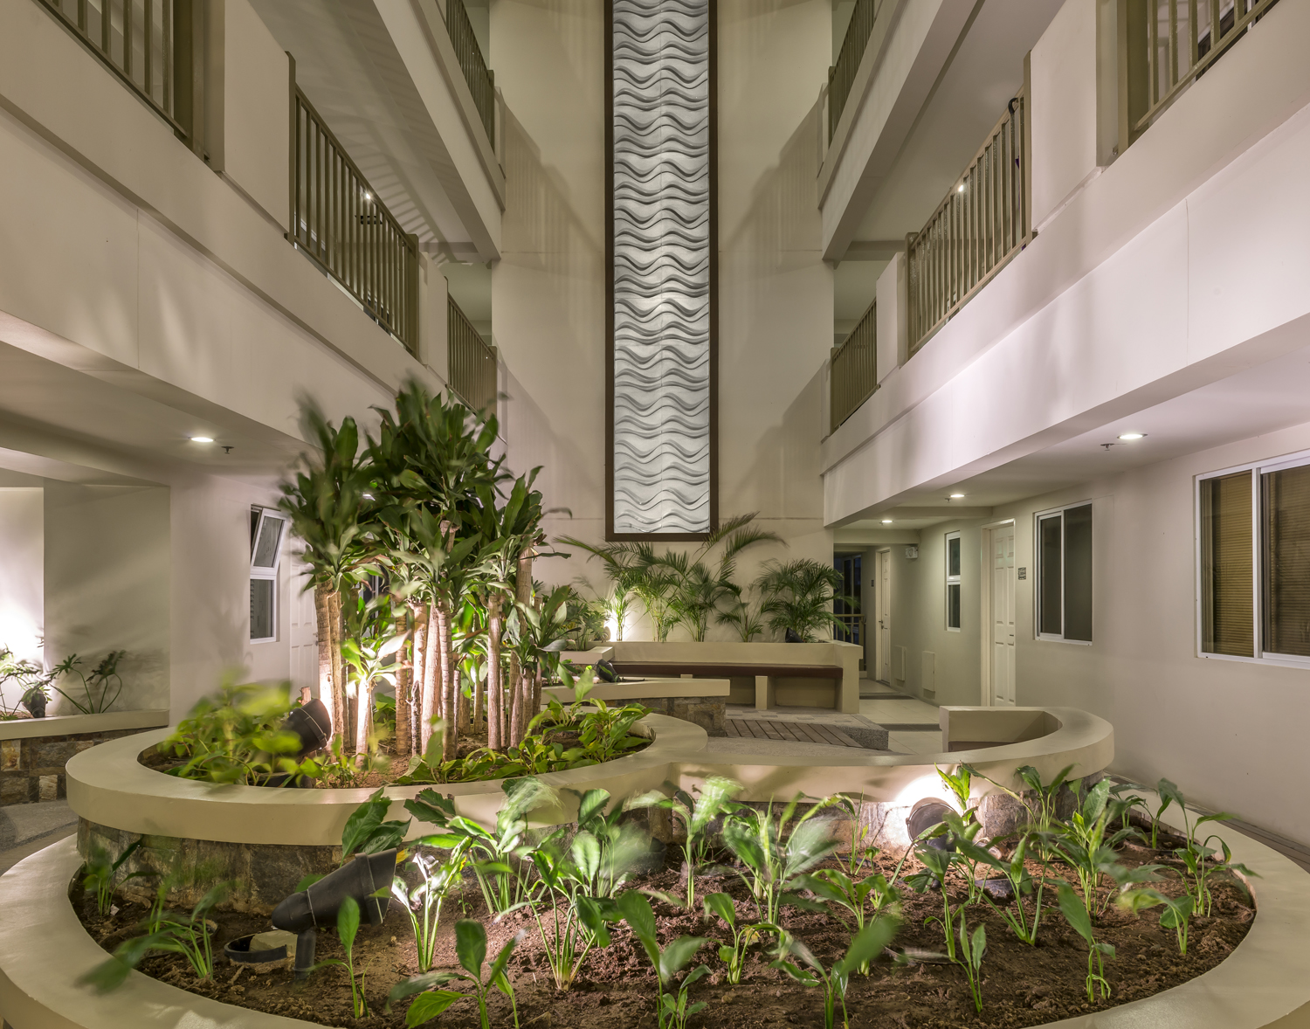

Slide 7
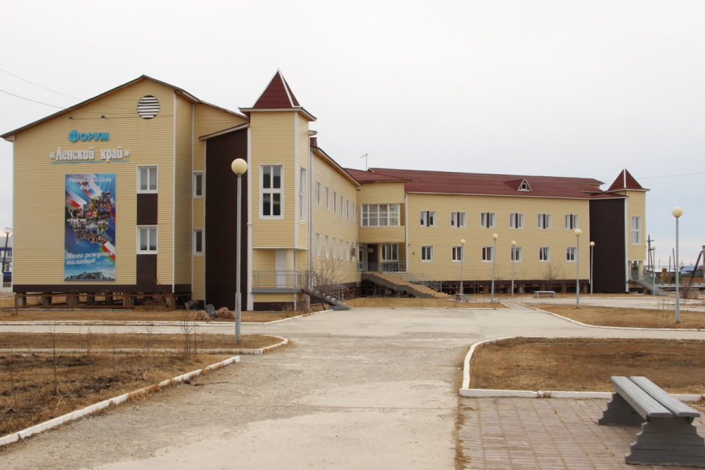

Slide 8
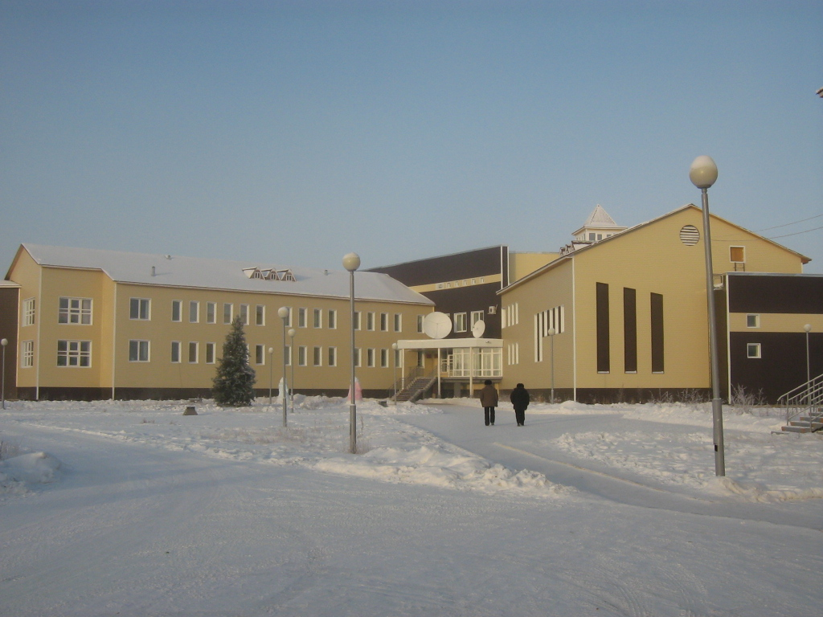
Форум «ЛЕНСКИЙ КРАЙ»

Slide 9
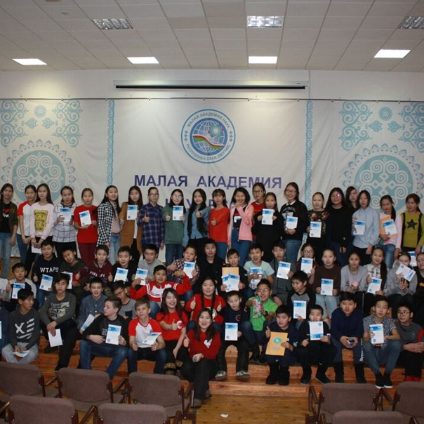

Slide 10
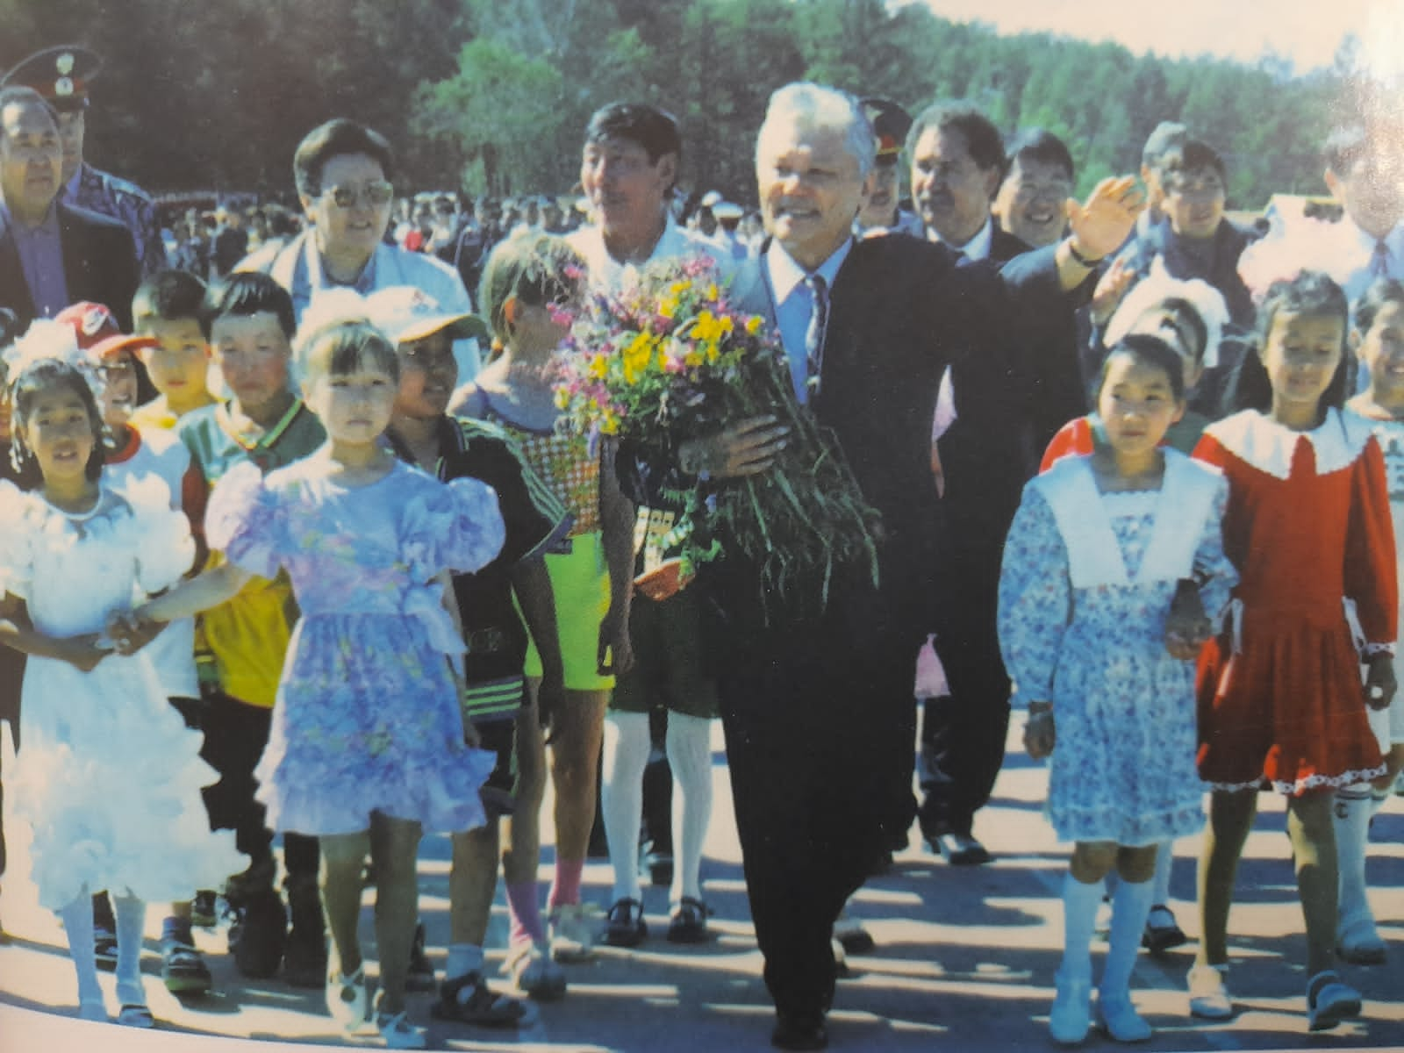

Slide 11


Slide 12
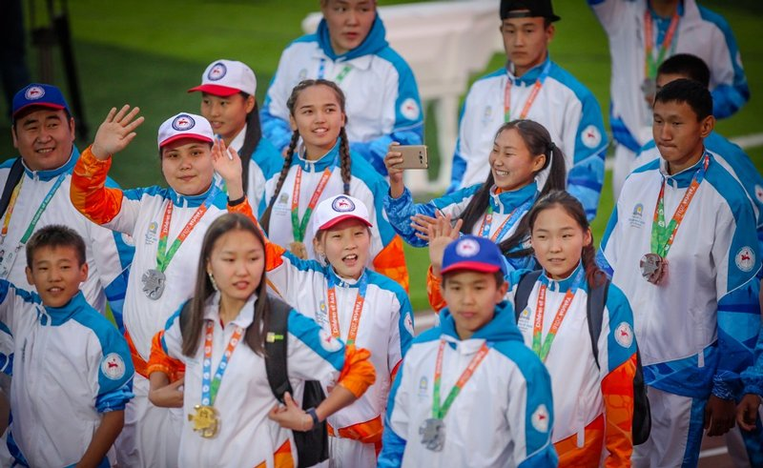

Slide 13
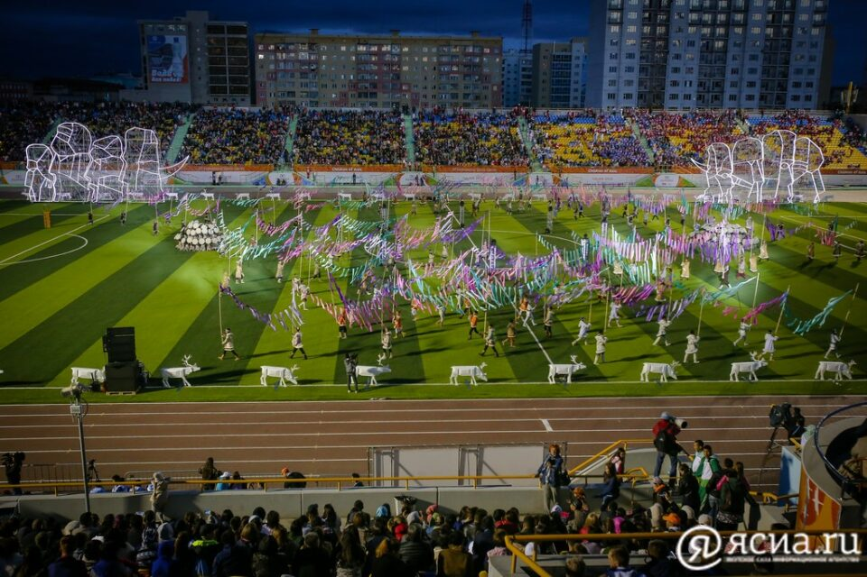

Slide 14
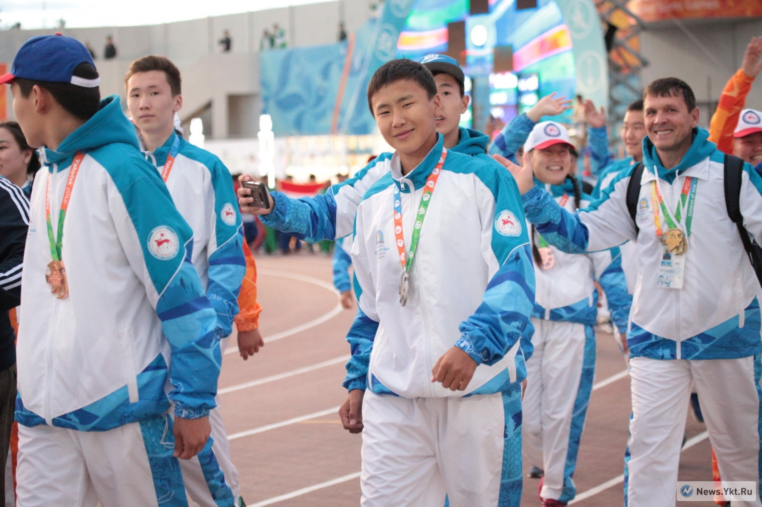

Slide 15
«Михаил Ефимович Николаев… Коренной северянин,
саха по национальности, он по праву занимает место в ряду ведущих российских политиков и
государственных деятелей»
Борис Ельцин

Slide 16
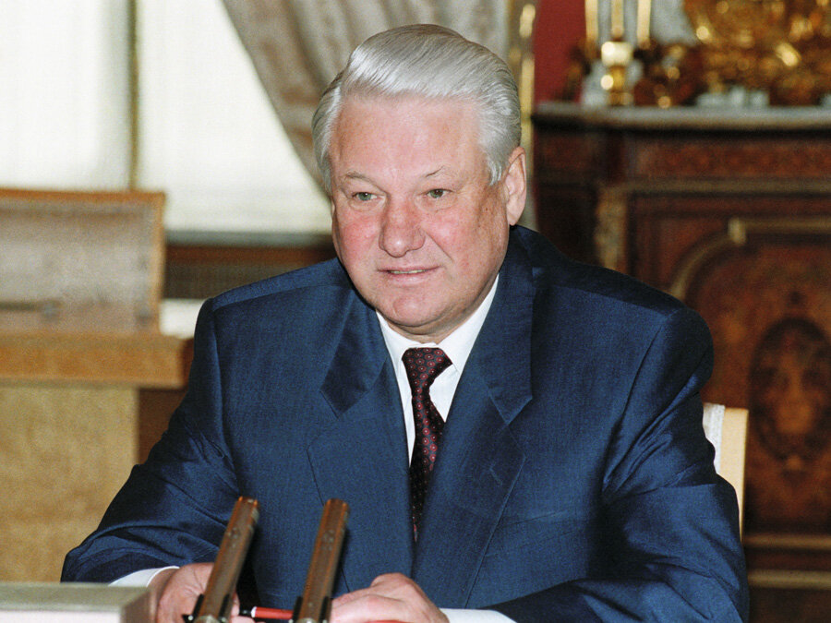
Первый Президент России
Борис Николаевич Ельцин (1931-2007)

Slide 17
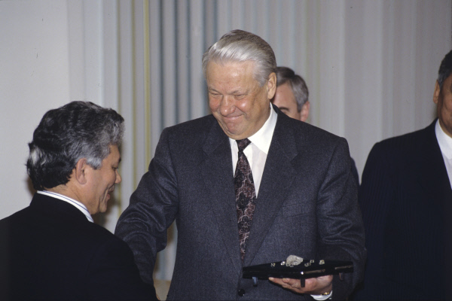
Великие имена России

Slide 18
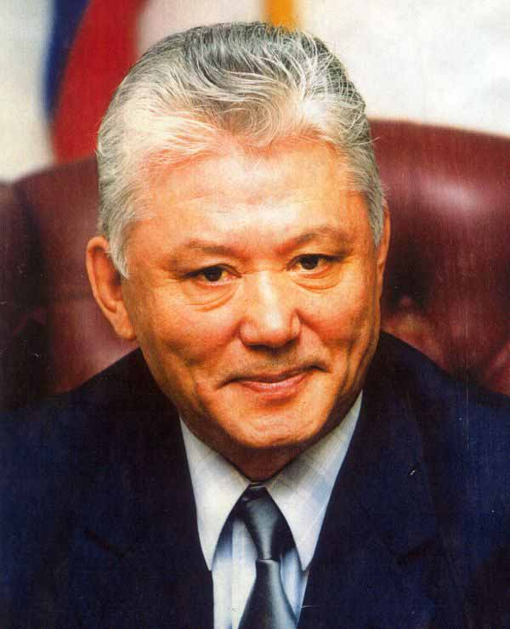

Slide 19
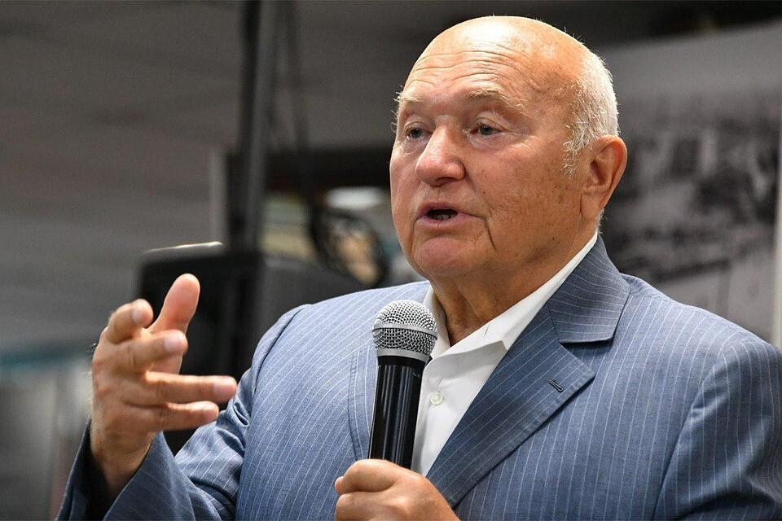
Лужков Юрий Михайлович (1936-2019) -
- государственный и политический деятель.
Второй мэр г. Москвы

Slide 20
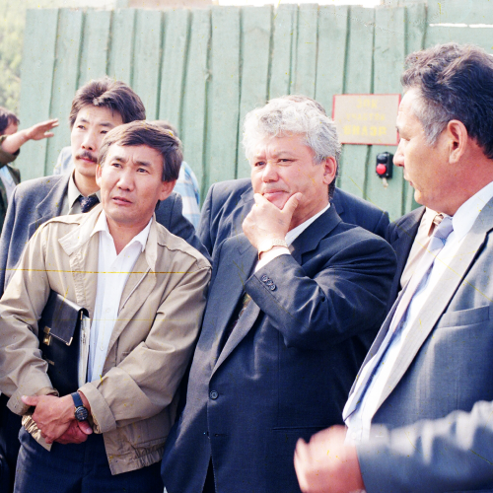

Slide 21
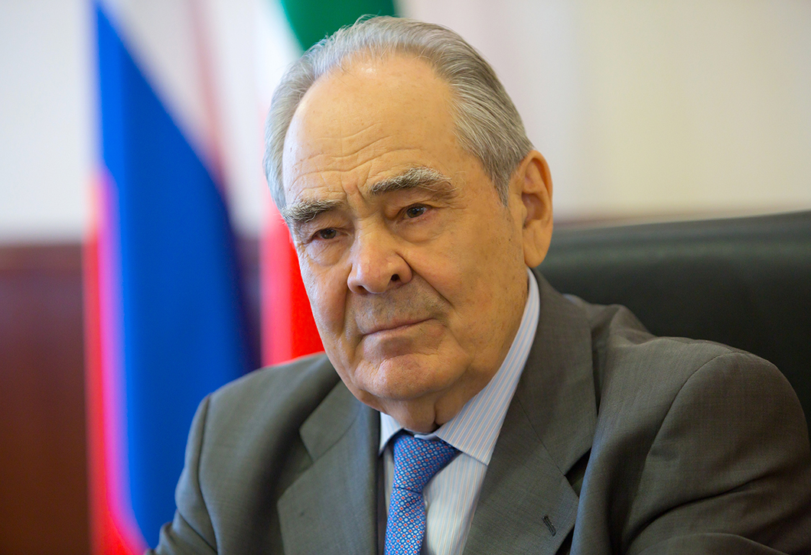
Минтимер Шарипович Шаймиев (1937) –
- первый Президент Республики Татарстан

Slide 22
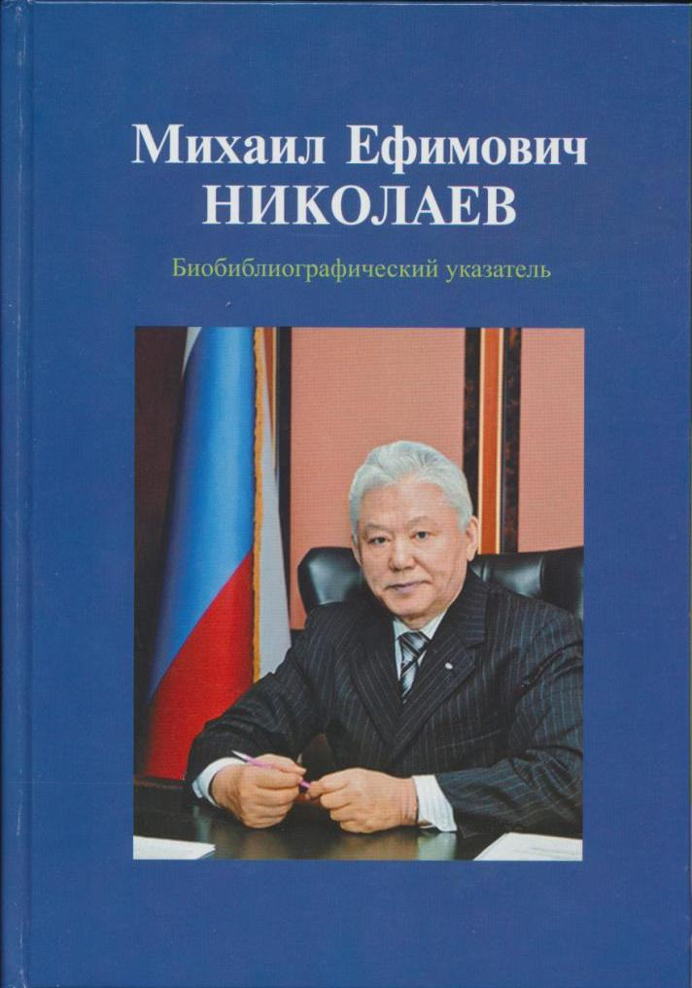
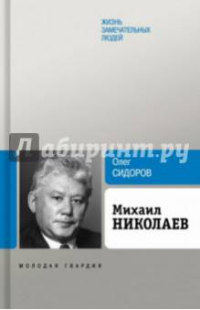
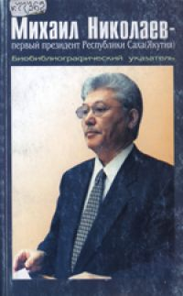

Slide 23
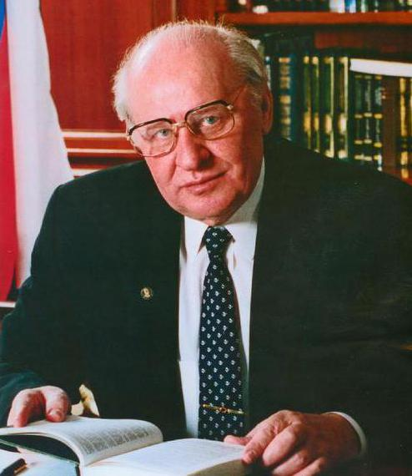
Егор Семенович Строев (1937) –академик РАН, политический и государственный деятель

Slide 24
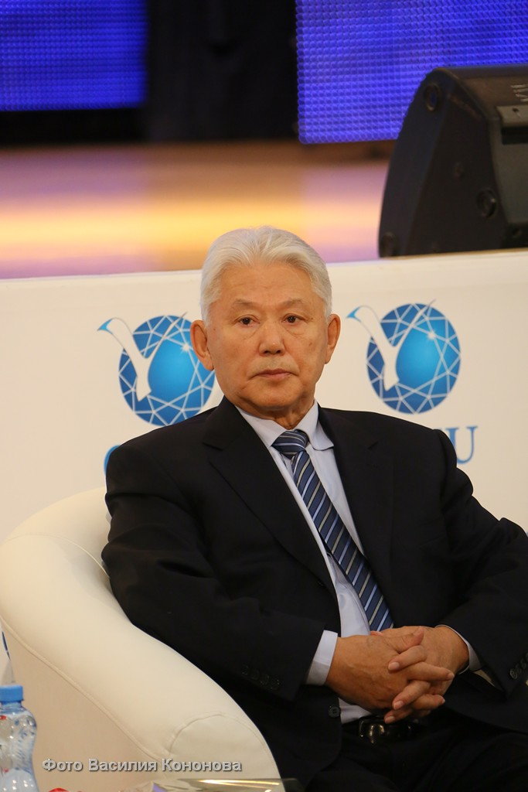

Slide 25
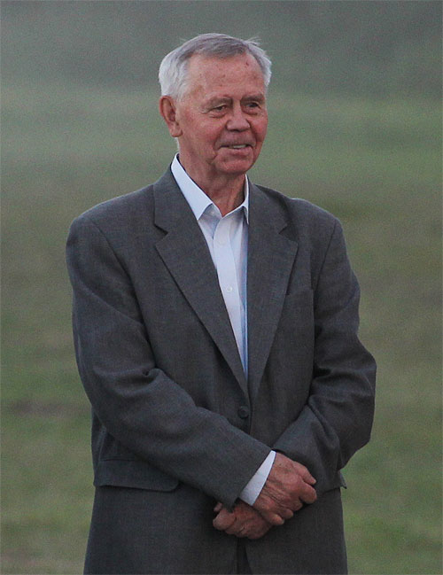
Валентин Григорьевич Распутин (1937-2015)
- советский и российский писатель, общественный деятель

Slide 26
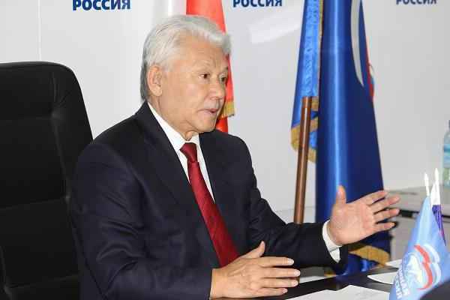

Slide 27
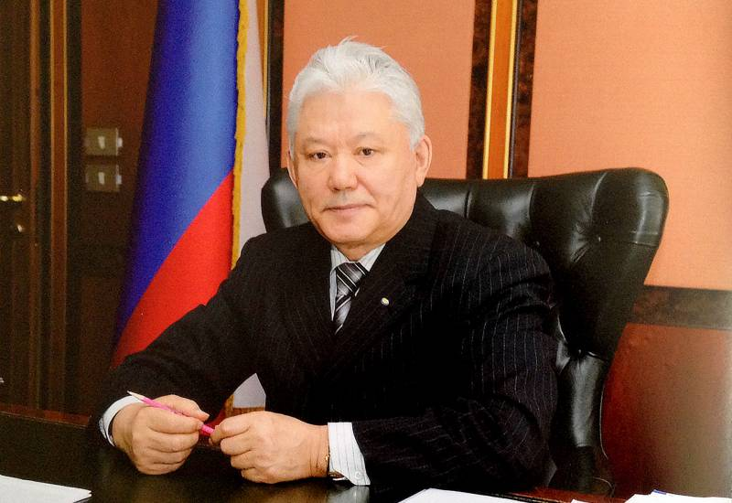
Алмаз «Президент Михаил Николаев» – символ той твердости, с которой Михаил Ефимович 10 лет руководил нашей Республикой
Учитывая неоценимые заслуги Михаила Ефимовича перед Республикой Саха(Я) и ее многонациональным народом, 24 января 2002 года было принято решение о присвоении ювелирному алмазу весом 78, 51 карата, добытому 14 декабря 2001 года на трубке «Юбилейная», наименования «Президент Михаил Николаев».

Slide 28
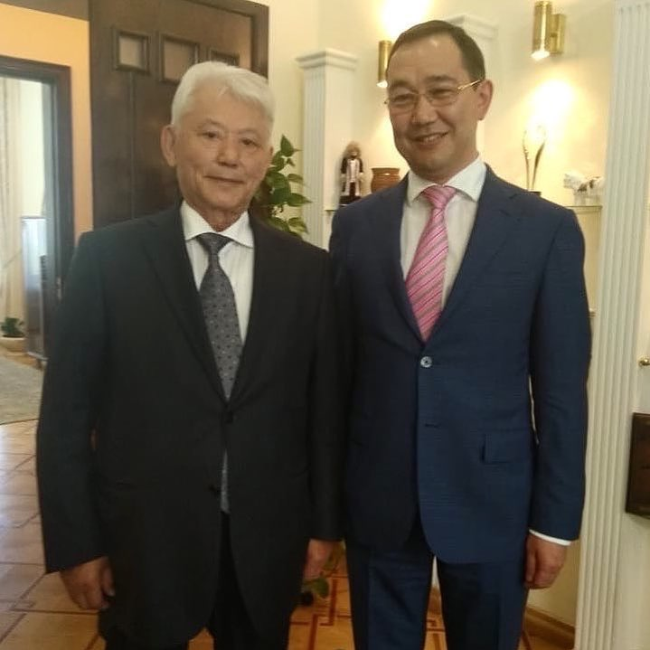

Slide 29
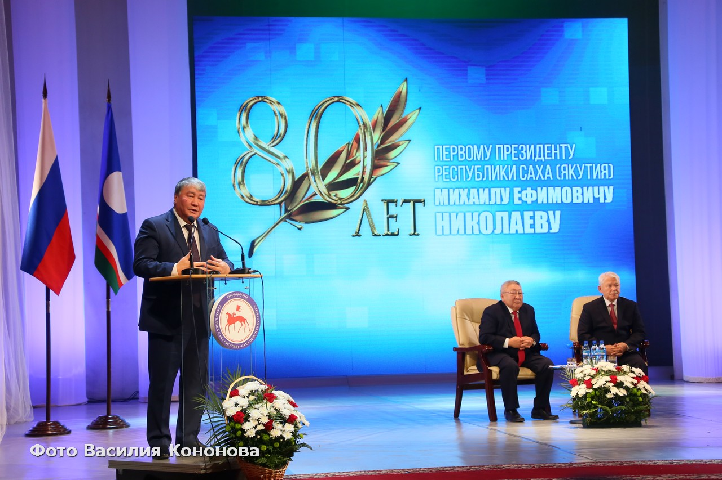

Slide 30
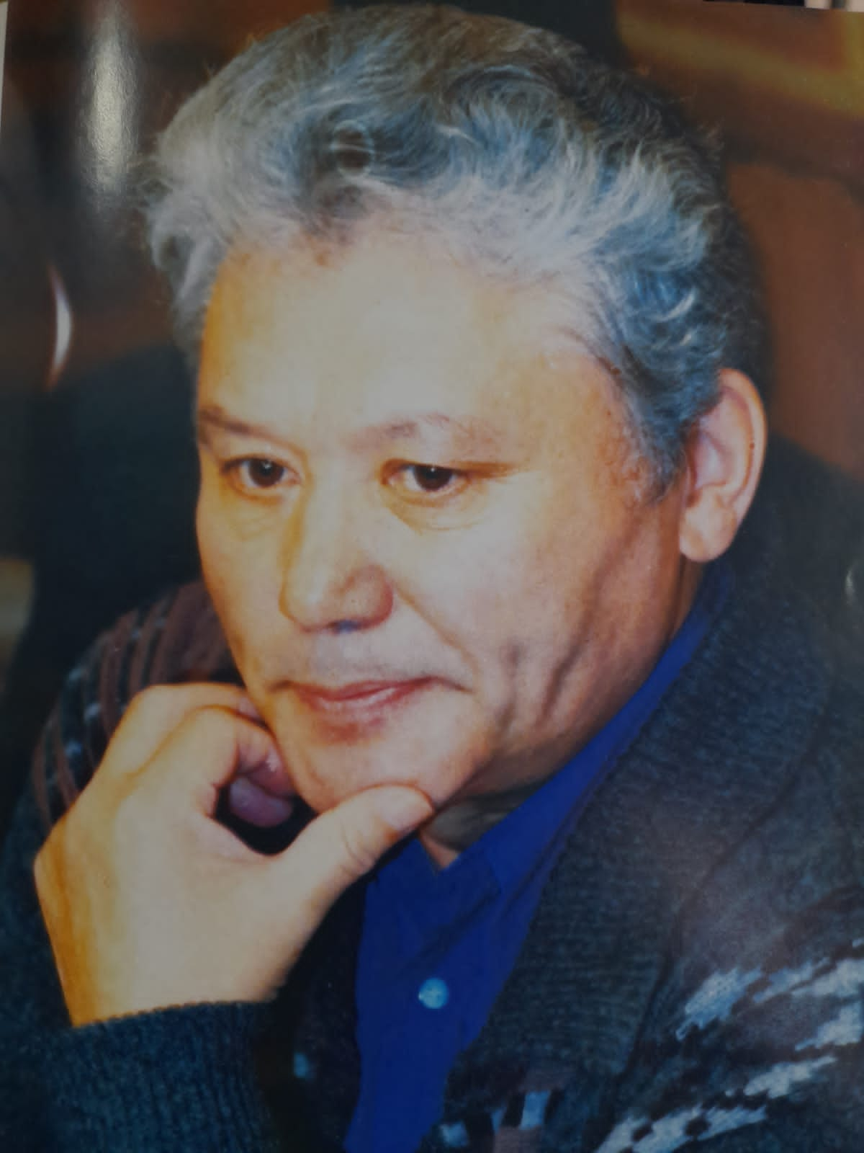
Михаил Ефимович Николаев сахаттан киэҥ көрүүлээх, аан дойду таһымынан анаарар, үлэлиир далааһыннаах. Сытыы өйдөөх-санаалаах, Россия салалтатын ортотугар биллэр, кыахтаах, баай уопуттаах идэтийбит политик быһыытынан сыаналанар.
Кини өйүн-санаатын күүһэ, мындыр толкуйа, муудараһа муҥутаан сайдыбыт, сиппит-хоппут кэмигэр сылдьар.
КИНИ - Урааҥхай уһулуччута, киэҥ эҥсиилээх салайааччы, уһаарыллан-хатарыллан тахсыбыт саха саарына!

Slide 31


Slide 32
«История Якутии в лицах» таһаарыыга
В.П.Ларионов аатынан Майа орто оскуола
11б кылааһын үөрэнээччилэрэ кытыннылар:
Кеша Неустроев
Степан Абрамов
Саша Нестеров
Виктор Максимов
Кирилл Андреев
Ариан Смирников
Алексей Ларионов
Учуутал – Ф.Н .Шарина
2022

